Slide 1
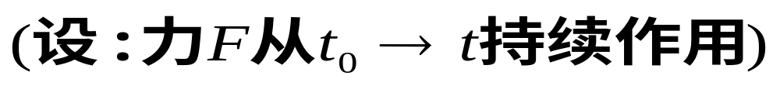
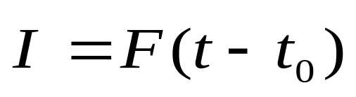
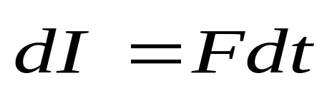
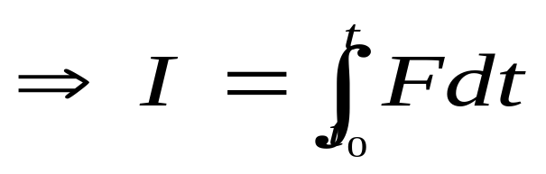
2.4 冲量和动量定理
1. 冲量 (impulse)
（1）定义：
力与力作用时间之积
（2）数学式：
恒力冲量：
变力冲量：
（3）本质：
是力对时间的累积效应
作为过程量,用来度量状态量—动量的变化
冲量的几何意义：冲量I在数值上等于F-t图线与
坐标轴所围的面积。

Slide 2
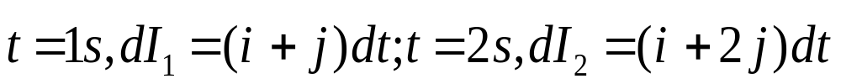
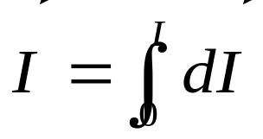
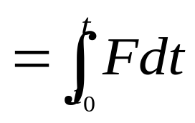
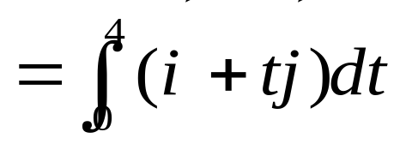
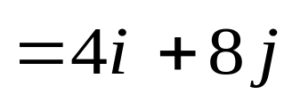
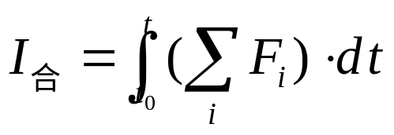
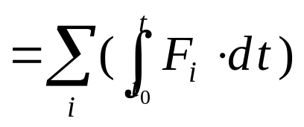
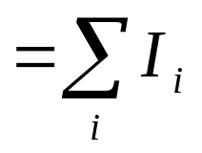
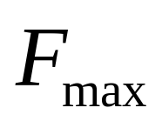
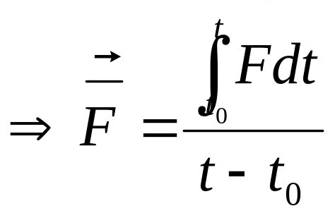

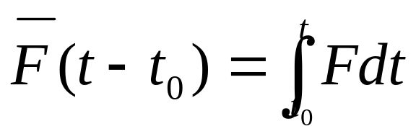
(4)说明:
①冲量是矢量，其方向最终由这段时间内所有元冲量矢量和决定。
元冲量
②合力冲量等于各分力冲量之矢量和
F
③平均冲力:
碰撞期间与变力具有相同冲量的恒力
0.58Kg篮球从2米高处垂直落下
t₀
t
o
t

Slide 3
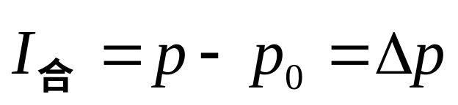

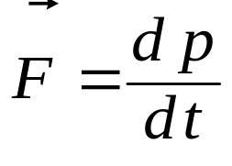
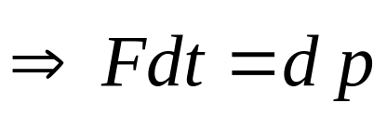
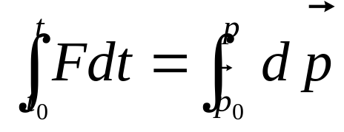
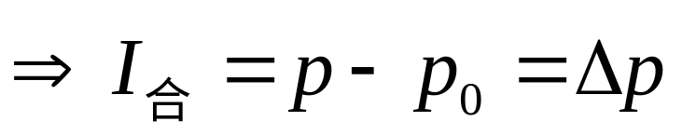
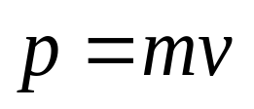
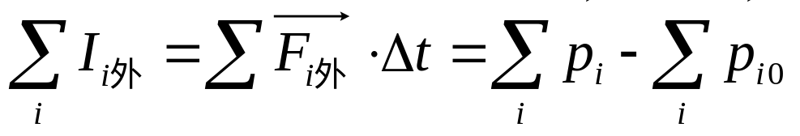
2.动量定理
（1）质点动量定理(theorem of momentum of a particle)
①表述：
作用于质点上合外力冲量等于该质点动量的增量
②数学表达式：
（2）质点组动量定理
①表述：
合外力的冲量等于质点组动量的增量
②数学表达式：

Slide 4
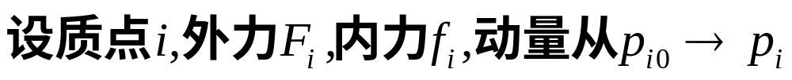
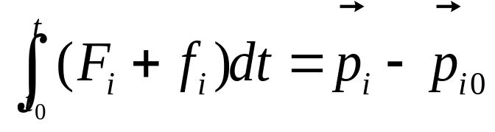
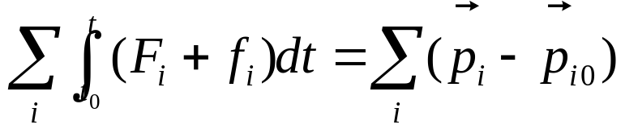
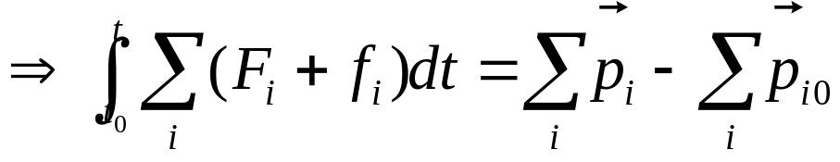
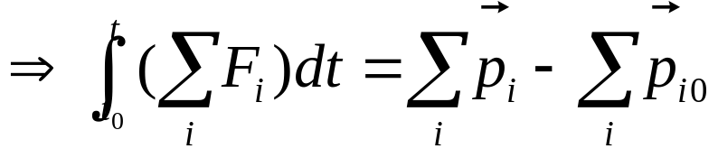
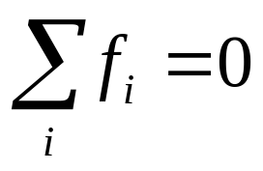
对质点i用质点动量定理：

Slide 5


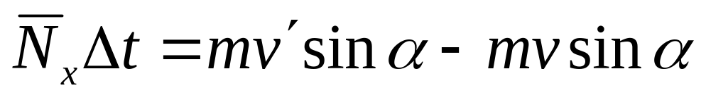
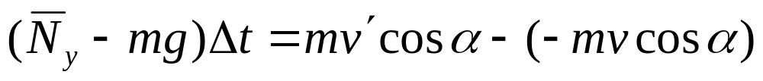
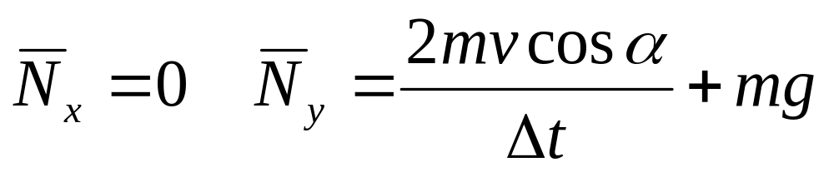
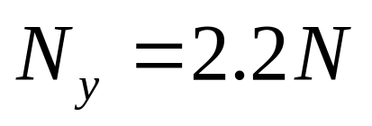
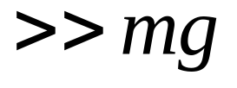

例2.6 : 一小球与地面碰撞 m, a, v = v’, 碰撞时间 ∆t 为已知
求:平均冲力。
y
v
N
解：
y
a
a
N
x
x
mg
解得：
如果:m =2×10⁻²kg , a = 60⁰ , v = v ´=5.0 m.s⁻¹ ∆t =0.05s

Slide 6
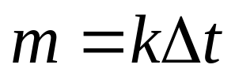
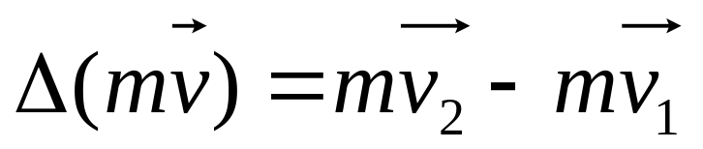
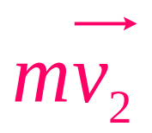
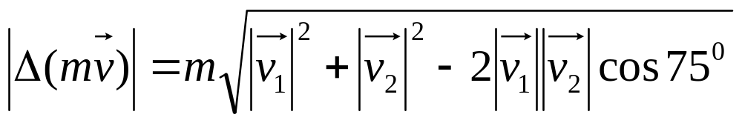
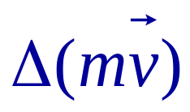
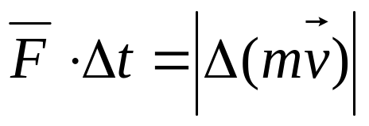
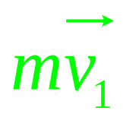
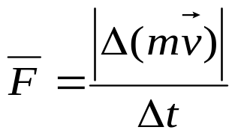
例2.7: 矿砂从传送带 A 落入传送带 B，其速度 v₁= 4m/s ,方向与竖直方向成 30⁰ 角，而传送带 B 与水平方向成15⁰ 角，其速度 v₂=2m/s传送带的运送量为 k = 20kg/s . 求：落到传送带 B 上的矿砂所受到的平均力的大小?
v₁
解：
Δt内落在传送带B上的矿砂质量为：
A
30⁰
v₂
这些矿砂的动量增量为：
B
15⁰
15⁰
由动量定理：
30⁰
平均力:

Slide 7
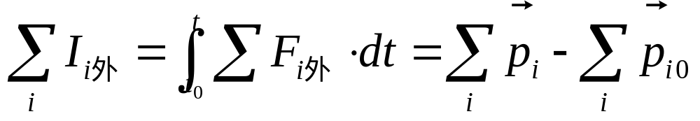
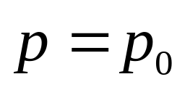
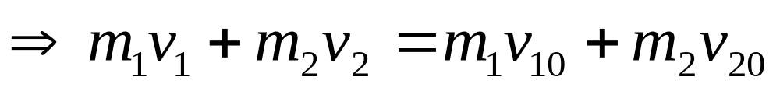
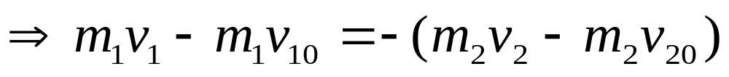
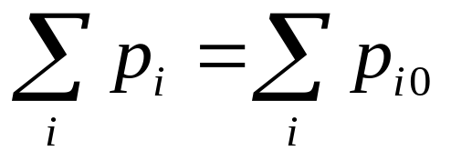
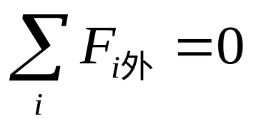
2.5 动量守恒定律
质点组动量定理:
（1）表述：
在一个物理过程中，只有内力作用的质点组,只在系统内部发生动量传递，而系统的总动量始终保持不变。
以两质点组成的系统为例：
（2）数学表达式：
（3） 条件：

Slide 8
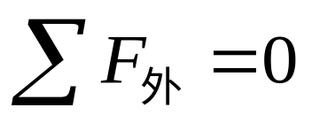
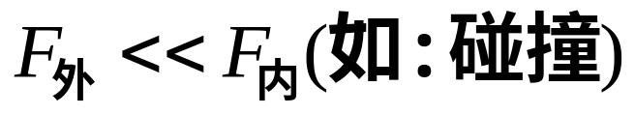
说明：
1.动量守恒条件
2.内力的作用虽不能改变系统的总动量,但可改变系统内动量的
分配。
3.动量定理及动量守恒定律仅适用于惯性系,且定理、定律中各
速度都必须对同一个惯性系。
4.定理、定律中各速度都必须对同一个时刻。
5.动量守恒是自然界普遍适用的物理定律，它比牛顿定律更为基本。在微观世界中牛顿定律不再适用，但动量守恒定律仍然正确
6.创造条件:
放大系统，可使动量守恒定律成立

Slide 9


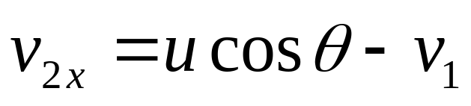










例2.8:炮车以仰角 发射一炮弹，炮车和炮弹的质量分别为M和m,炮弹的出口速度(相对于炮车)的大小为u,不计炮车与地面之间的摩擦。试求：炮车的反冲速度v₁及炮弹出口后其速度与水平面的夹角
y
解：设炮弹相对地面的速度为v₂
v₂在水平方向的投影为
v₁
o
x
不计地面的摩擦，水平方向动量守恒
注意
并且

Slide 10

火箭的飞行原理:
v
火箭不受外力情形（在自由空间飞行）
1.火箭的速度
(燃料相对箭体以恒速 u 喷出)
系统：火箭壳体 + 尚存燃料
总体过程：点火 → 燃料烧尽
先分析一微过程： t → t +dt
初态(t)：系统质量 M，速度v (对地)，动量 M v
u
末态(t+dt) ：
喷出燃料的质量：dm = - dM
喷出燃料速度(对地)： v - u
火箭壳体 +尚存燃料的质量： M - dm
火箭壳体 +尚存燃料的速度(对地)：v + d v
系统动量：( M- dm)(v + d v) + [- dM(v - u) ]
由动量守恒: M v = - dM(v - u) +( M- dm)(v + d v )

Slide 11






经整理得：M dv = -u dM
速度公式：
讨论：提高 v 的途径
(1) 提高 u（现可达 u = 4.1 km/s）
(2) 增大 （受一定限制）
采用多级火箭（一般为三级）
资料：长征三号（三级大型运载火箭）
全长：43.25m， 最大直径：3.35m，
起飞质量：202吨，起飞推力：280吨力。

Slide 12


2. 火箭所受的反推力
研究对象：喷出气体 dm
动量 v dm
t 时刻：速度v (和主体速度相同)，
t +dt时刻：速度 v - u， 动量dm(v - u)
由动量定理，dt 内喷出气体所受冲量
F_{箭对气}dt = dm(v - u) - vdm = - F_{气对箭}dt
火箭所受燃气的反推力为
重力场中的火箭发射
忽略地面附近重力加速度 g 的变化

Slide 13














例2.9 光滑斜面M( )置于光滑水平面上,当m滑到底端时,斜面M的速度和移动的距离?
解:
设 为m相对于M的速率
判断:
①
④
②
③
⑤
⑥
⑦

Slide 14







③正确
⑦正确
关于加速度大小
③ ⑦联立:

Slide 15








t时刻:

Slide 16





2.6 质心运动定律
1. 质心
定义质心 C 的位矢为：
z
·
·
·
·
·
C
·
×
m_{i}
·
·
r_{c}
r_{i}
0
y
x
质心位置是质点位置以质量为权重的平均值

Slide 17


2.几种系统的质心
● 两质点系统
·
·
m₁
C
m₂
×
m₁ r₁ = m₂ r₂
r₁
r₂
● 连续体
z
dm
r
×
C
m
r_{c}
0
y
x
● “小线度”物体的质心和重心是重合的。
● 均匀杆、圆盘、圆环、球，质心为其几何中心。

Slide 18


例2.10：任意三角形的每个顶点有一质量m，求质心。
y
（x₁，y₁）
o
x₂
x

Slide 19








3. 质心运动定律
z
·
·
·
·
·
C
·
×
m_{i}
·
·
r_{c}
r_{i}
y
是质点系的“平均”速度
0
x
由
有
— 质心运动定律

Slide 20













例2.11 如图
已知：
地面光滑
初：单摆水平，静止
求：下摆至θ 时，车的位移
解：
法一 用动量守恒定律
选 M + m 为系统
画系统受力图
x方向动量守恒
t 时刻:

Slide 21





m 相对车的位移
负号说明，车向x的负向运动

Slide 22






法二 利用质心运动定律
解：根据质心运动定理，有结论
系统初始时静止
∴任意时刻
质心水平位置是一定值（即质心位置不变）
任意时刻质心坐标：

Slide 23



4.动量守恒与质心的运动
质点系动量守恒
则
若合外力为零，
质点系分动量守恒
若合外力分量为0，
则
相应的质心分速度不变
质点系动量守恒和质心匀速运动等价！

Slide 24



系统内力不会影响质心的运动
▲ 在光滑水平面上滑动的扳手，其质心做匀速直线运动
▲ 做跳马落地动作的运动员尽管在翻转，但其质心仍做抛物线运动
▲ 爆炸的焰火弹虽然碎片四散，但其质心仍在做抛物线运动

Slide 25


2.7 碰 撞 (Collision)
1.恢复系数：
正碰—碰撞前后其速度均在同一条直线上
v₁₀
v₂₀
v₁
v₂
f₁
f₂
由碰撞物体的材料决定
碰后
碰前
碰时
2.三种不同类型碰撞的分析
按机械能损失程度大小来分:
(完全)弹性碰撞 /完全非弹性碰撞/ 非(完全)弹性碰撞
完全弹性碰撞

Slide 26










(1)
(2)
讨论：
1.若:m₁=m₂ 则: v₁=v₂₀ v₂=v₁₀ 速度互换
2.若:
完全非弹性碰撞

Slide 27





非完全弹性碰撞

Slide 28



讨论：
若: v₂₀=0
•打桩: 桩m₂, 锤m₁ m₂<<m₁
•打铁: 锻件+铁砧m₂, 锤m₁ m₂>>m₁

Slide 29














讨论:
1. 已知小球m₂ 固定, m₁以 v₁₀ 碰m₂, 碰后 v₁=-v₁₀, 则碰撞是否为完全弹性? m₁和 m₂ 体系动量是否守恒?
完全弹性
m₂ 受外力
动量不守恒
2. 测定材料碰撞的恢复系数的方法: 两种材料: 一种制成小球, 一种制成平板, 测出小球落下和弹起的高度
碰前:
碰后:

Slide 30





例2.12:设在宇宙中有密度为ρ的尘埃,这些尘埃相对于惯性系是静止的,有一质量为m₀的宇宙飞船(设想飞船的外形是面积为S的圆柱体)以初速v₀穿过尘埃,由于尘埃粘贴到飞船上,致使飞船的速度发生变化.求:1.飞船速度与其在尘埃中飞行时间的关系. 2.若要保持飞船匀速飞行需多大的动力？
•
•
•
•
•
m₀
v₀
•
•
•
•
解:
1.尘埃、飞船系统作完全非弹性碰撞,系统动量守恒
式中m,v为t时刻飞船的速度和质量
t - t+dt:

Slide 31




飞船在尘埃中飞行时间越长,速度就越慢
2.

